Slide 1
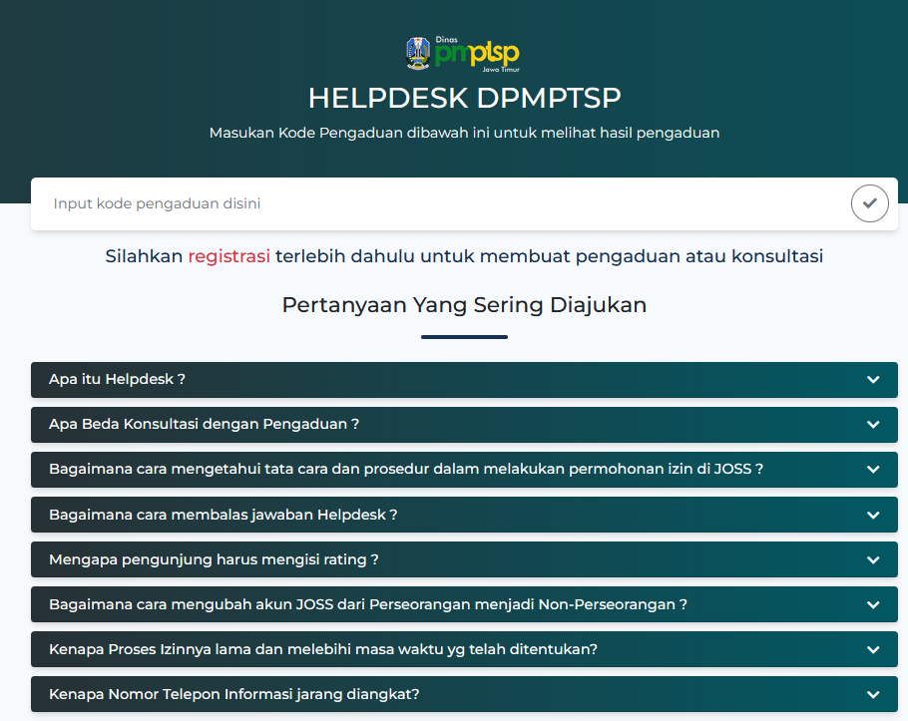
PENANGANAN PENGADUAN DAN KONSULTASI MELALUI
APLIKASI HELPDESK
Ruang RAPAT ARJUNO,
bakorwil Malang
Kamis, 1 Agustus 2024

Slide 2
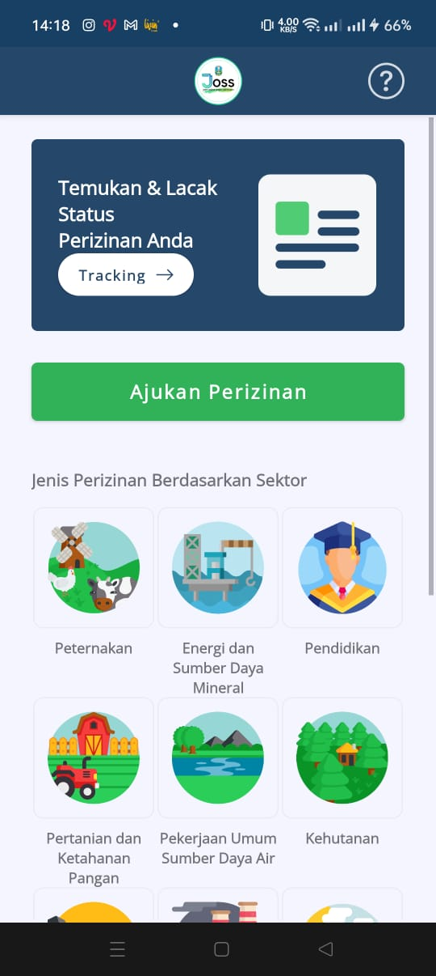
PERGUB NO 88 TH 2022
Aplikasi Perizinan
Penyelenggaraan pelayanan perizinan yang mengedepankan transparansi, kepastian hukum, waktu, biaya, bebas korupsi dan pungutan liar, serta mengutamakan kepuasan pemohon.
JOSS (Jatim Online Single Submission) adalah sebuah sistem elektronik terintegrasi yang dibangun DPMPTSP Provinsi Jawa Timur untuk mempermudah pelayanan perizinan yang menjadi kewenangan Provinsi Jawa Timur.
Fitur JOSS :
Mempunyai Aplikasi Smartphone Berbasis Android bernama JOSS GANDOS (Jatim Online Single Submission Goes to Android Operating System)
Sistem Tracking Perizinan melalui Website dan Android
Implementasi TTE (Tanda Tangan Elektronik) Kerjasama dengan BSrE-BSSN
Implementasi KSWP Kerjasama dengan DJP
Implementasi Konfirmasi NIK, Kerjasama dengan DP3AK-Kemendagri
Implementasi Helpesk sebagai media pengaduan dan konsultasi
dpmptsp.jatim
dpmptsp.jatimprov.go.id
DPM PTSP Jawa Timur
1

Slide 3
APLIKASI HELPDESK
Sebuah portal pendamping aplikasi JOSS untuk pemohon izin bertanya maupun mengadu terkait dengan proses perizinan yang ada di DPMPTSP Provinsi Jawa Timur.
Adapun layanan pada Helpdesk terdiri dari :
Konsultasi
Konsultasi berguna untuk mencari tahu lebih lanjut terkait info-info izin maupun rekomendasi teknis yang akan pemohon ajukan
2. Pengaduan
Pengaduan berguna untuk menindaklanjuti permasalahan perizinan, baik proses maupun prosedur.
Masyarakat / pemohon / pengguna layanan DPMPTSP dapat berkonsultasi dan melakukan pengaduan terkait proses perizinan pada DPMPTSP Provinsi JawaTimur. Layanan ini dapat diakses melalui website resmi DPMTSP Provinsi Jawa Timur
dpmptsp.jatim
dpmptsp.jatimprov.go.id
DPM PTSP Jawa Timur
2

Slide 4
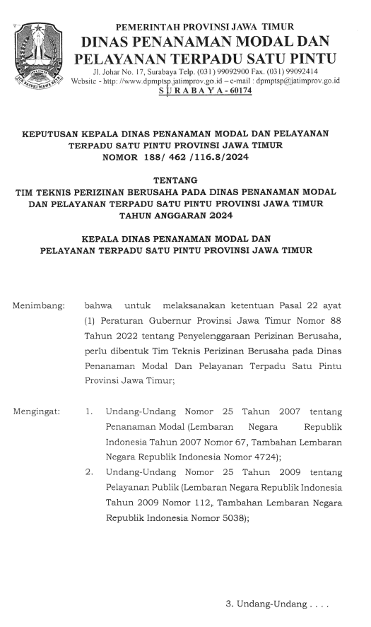
Dasar Hukum
Keputusan Kepala Dinas Penanaman Modal dan Pelayanan Terpadu Satu Pintu Provinsi Jawa Timur Nomor 188 / 462 / 116.8 / 2024
Mengatur Susunan Tim beserta Uraian Tugas dan Jabatan Tim Teknis Perizinan Berusaha Pada Dinas Penanaman Modal dan Pelayanan Terpadu Satu Pintu Pemerintah Provinsi Jawa Timur.
Tim Teknis Helpdesk Terdiri dari:
Koordinator Substansi Pengaduan, Penyuluhan dan Pelaporan Layanan
2 Orang Operator Helpdesk Dari DPMPTSP
3 Orang Admin Helpdesk dari DPMPTSP
4 Orang Pengelola Laporan Helpdesk dari DPMPTSP
28 Orang Tim Teknis Helpdesk perwakilan dari Perangkat Daerah di 18 Sektor Perizinan
dpmptsp.jatim
dpmptsp.jatimprov.go.id
DPM PTSP Jawa Timur
3

Slide 5
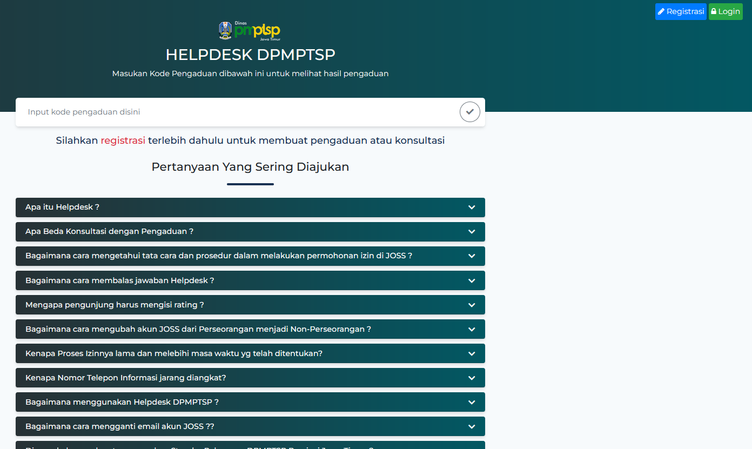
Tampilan Awal Aplikasi Helpdesk
dpmptsp.jatim
dpmptsp.jatimprov.go.id
DPM PTSP Jawa Timur
4

Slide 6
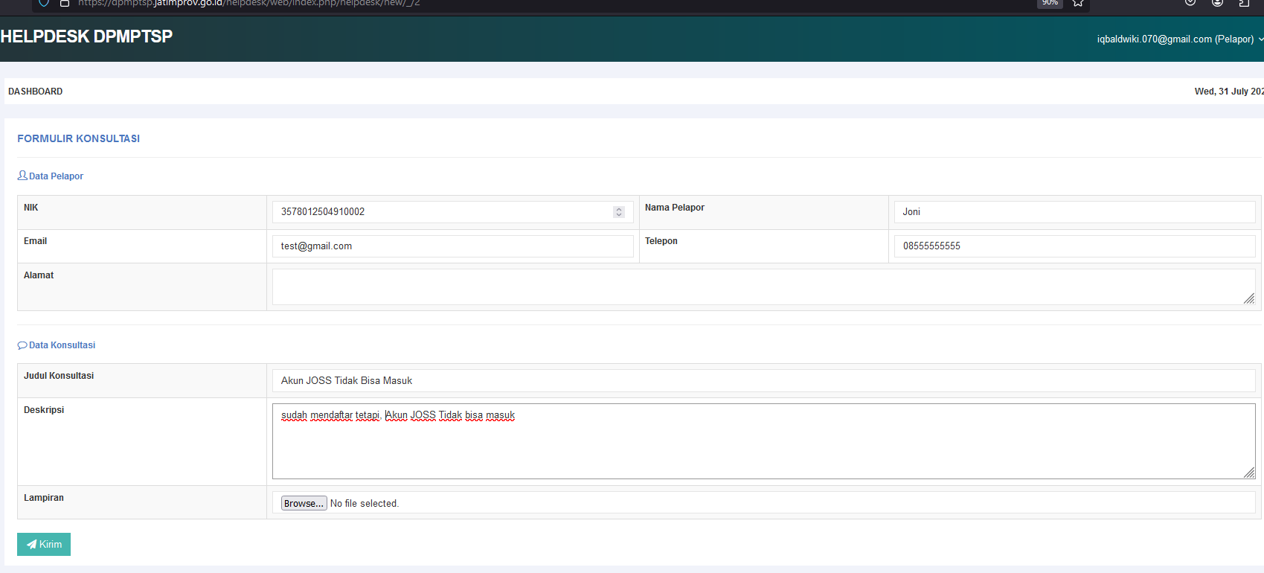
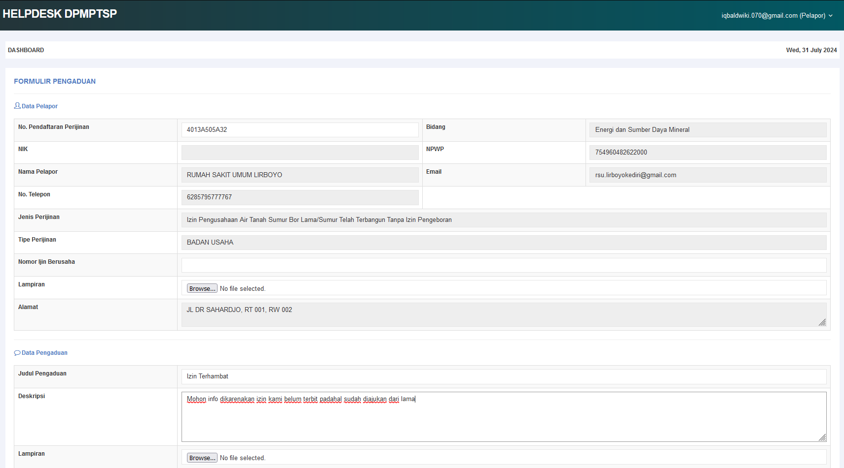
Tampilan Aplikasi Helpdesk
Konsultasi
Pengaduan
dpmptsp.jatim
dpmptsp.jatimprov.go.id
DPM PTSP Jawa Timur
5

Slide 7
Alur Konsultasi dan Pengaduan melalui Helpdesk
Konsultasi dan/atau pengaduan secara online
Memilah dan Mene-ruskan Konsultasi dan/atau pengaduan
Meneruskan ke Admin jika pertanyaan tentang teknis aplikasi
Admin Helpdesk
Operator Helpdesk
Pengguna
Mendaftar dengan cara membuat akun
Jika Konsultasi dan/atau Pengaduan kurang jelas dikembalikan
Meneruskan ke Koordinator P3L jika pertanyaan tentang teknis perizinan
Jangka Waktu Pemrosesan Helpdesk maksimal 5 hari kerja
Admin Helpdesk Menjawab pertanyaan terkait teknis aplikasi
OPD Teknis
Meneruskan ke OPD Teknis terkait pertanyaan teknis perizinan
Koordinator P3l Melakukan Validasi Jawaban OPD Teknis dan meneruskan ke pengguna Helpdesk
OPD Teknis
Koordinator Substansi P3L
OPD Teknis menjawab pertanyaan terkait teknis perizinan
Pengguna mendapat Konfirmasi Jawaban Konsultasi dan/atau Pengaduan
dpmptsp.jatim
dpmptsp.jatimprov.go.id
DPM PTSP Jawa Timur
6

Slide 8
Alur Konsultasi dan Pengaduan melalui Helpdesk
Rekap Konsultasi
HELPDESK DPMPTSP
No | Sektor | Januari | Februari | Maret | April | Mei | Juni | Juli | Jumlah
1 | Lain-lain | 85 | 75 | 93 | 32 | 78 | 58 | 57 | 478
2 | Energi dan Sumber Daya Mineral Sub-Sektor Geologi Air Tanah |  |  |  |  |  | 1 |  | 1
3 | Lingkungan Hidup |  |  |  |  | 1 |  |  | 1
4 | Pekerjaan Umum Sumber Daya Air |  |  |  |  | 1 |  |  | 1
 | TOTAL | 85 | 75 | 93 | 32 | 80 | 59 | 57 | 481
Rekap Pengaduan
No | Sektor | Januari | Februari | Maret | April | Mei | Juni | Juli | Jumlah
1 | Lain-lain | 32 | 11 | 9 | 18 | 7 | 9 | 4 | 90
2 | Pekerjaan Umum Sumber Daya Air |  |  |  |  |  | 1 | 1 | 2
3 | Energi dan Sumber Daya Mineral |  |  |  |  |  | 1 | 5 | 6
4 | Pendidikan |  |  |  |  |  | 2 | 2 | 4
5 | Pendidikan Bidang SMK |  |  |  |  | 2 |  |  | 2
6 | Energi dan Sumber Daya Mineral Sub-Sektor Geologi Air Tanah |  |  |  |  | 2 |  |  | 2
7 | Tenaga Kerja |  |  |  |  |  |  | 3 | 3
8 | Lingkungan Hidup |  |  |  |  | 1 |  |  | 1
9 | Kebudayaan dan Pariwisata |  |  |  |  |  |  | 1 | 1
 | TOTAL | 32 | 11 | 9 | 18 | 12 | 13 | 16 | 111
*Data diambil dari Aplikasi Helpdesk T1 Januari 2024 – 31 Juli 2024
dpmptsp.jatim
dpmptsp.jatimprov.go.id
DPM PTSP Jawa Timur
7

Slide 9
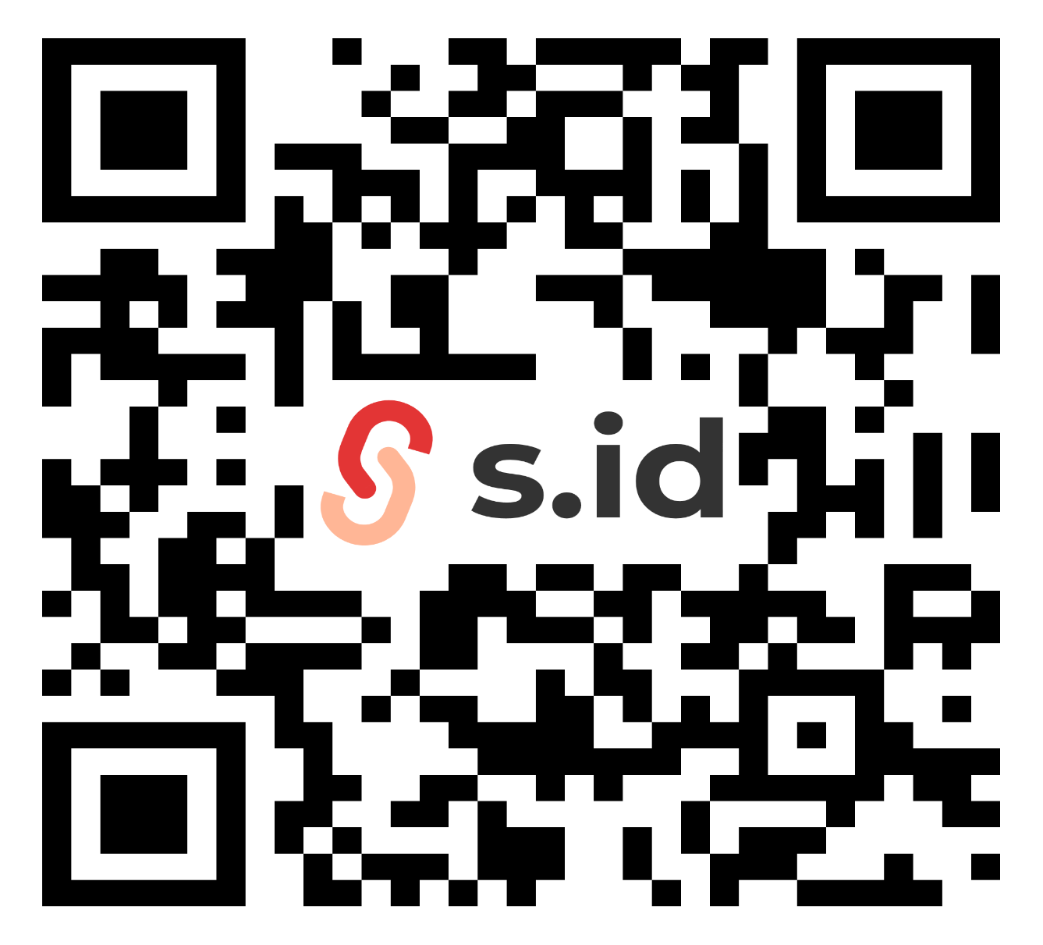
Terima Kasih
Link Download Materi
https://s.id/helpdesk01082024
dpmptsp@jatimprov.go.id
031 990 92 900
dpmptsp.jatimprov.go.id
dpmptsp.jatim
DPMPTSP Jawa Timur

